Slide 1
中国人地区传道应用
传道员 · 带头人使用说明 — 用手机轻松上手

Slide 2
开始（通用）

Slide 3
登录
① 打开应用网址（建议加书签）
② 输入账号
③ 输入密码（PIN）→ 登录
💡 忘记密码请联系管理员重置。
📷 放置截图
登录界面

Slide 4
安装到手机
苹果：Safari → 分享 → “添加到主屏幕”
安卓：Chrome 菜单(⋮) → “添加到主屏幕”
💡 安装后无需每次输网址，通知也更及时。
📷 放置截图
添加到主屏幕

Slide 5
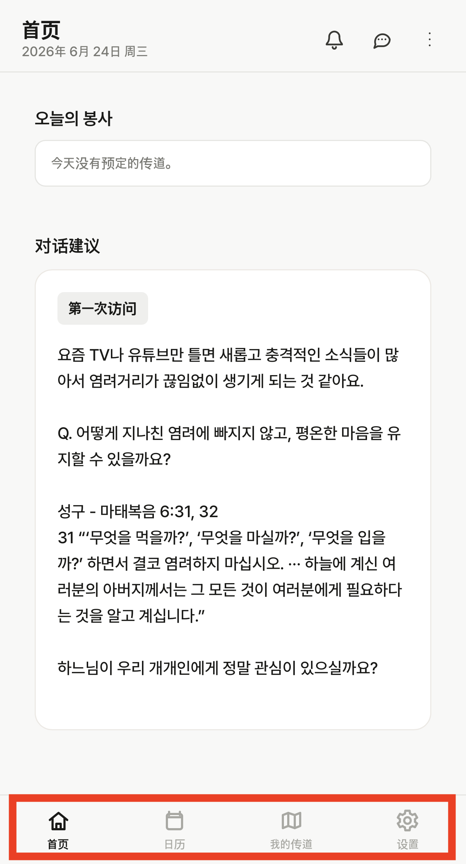
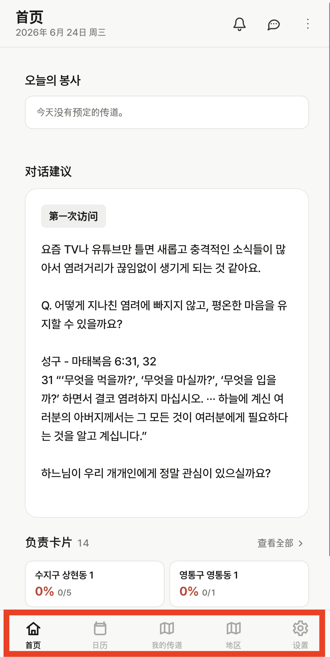
界面构成 — 用底部标签切换
传道员：首页 · 日历 · 我的传道 · 设置
带头人：首页 · 日历 · 我的传道 · 地区 · 设置
💡 下面逐个标签说明。
📷 放置截图
底部标签栏

Slide 6
传道员 — 4 个标签

Slide 7
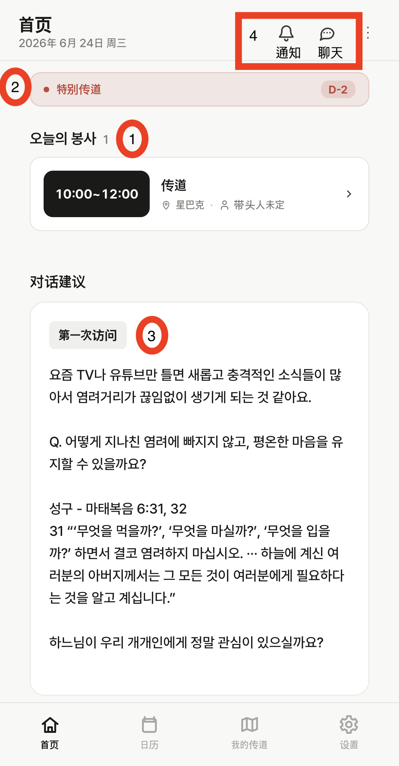
【首页】
① 今天 / 近期日程
② 特别传道横幅（进行中时）
③ 对话建议
④ 顶部 🔔 通知 · 💬 聊天
📷 放置截图
首页

Slide 8
【日历】 — 申请参与
① 点日期
② 点当天日程
③ “申请参与”（取消在同一处）
💡 日程里也能看聊天·参加者。
📷 放置截图
日程详情 + 申请按钮

Slide 9
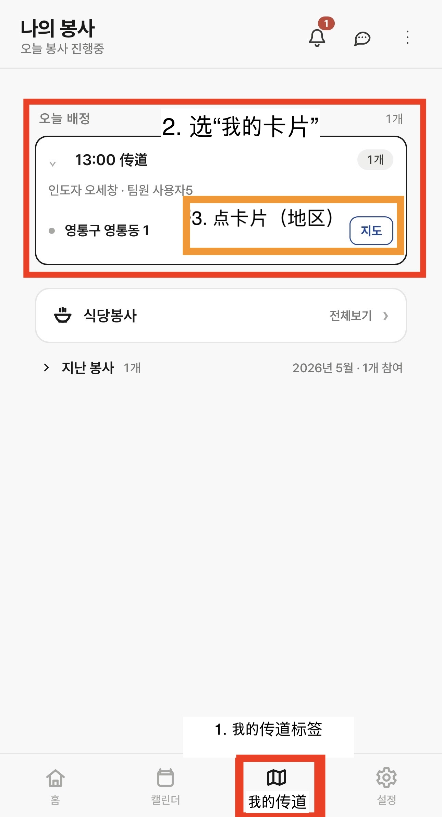
【我的传道】① 查看我的地区
① 我的传道标签
② 选“我的卡片”
③ 点卡片（地区）
💡 用上方筛选只看“需要探访”。
📷 放置截图
我的卡片列表

Slide 10
【我的传道】② 记录探访 ★重要
① 打开卡片 → ② 查看地图
③ 楼栋 → 住户（门牌）
④ 选结果：遇见 / 不在 / 非目标
💡 留了邀请函就勾选，也可写备注。
💡 点错了再点一次即可取消。
📷 放置截图
住户探访记录按钮

Slide 11
【我的传道】③ 定期访问
① 在住户（或地址）填负责人·开始日期
② 保存
💡 定期访问在“我的传道”里单独汇总。
📷 放置截图
定期访问录入

Slide 12
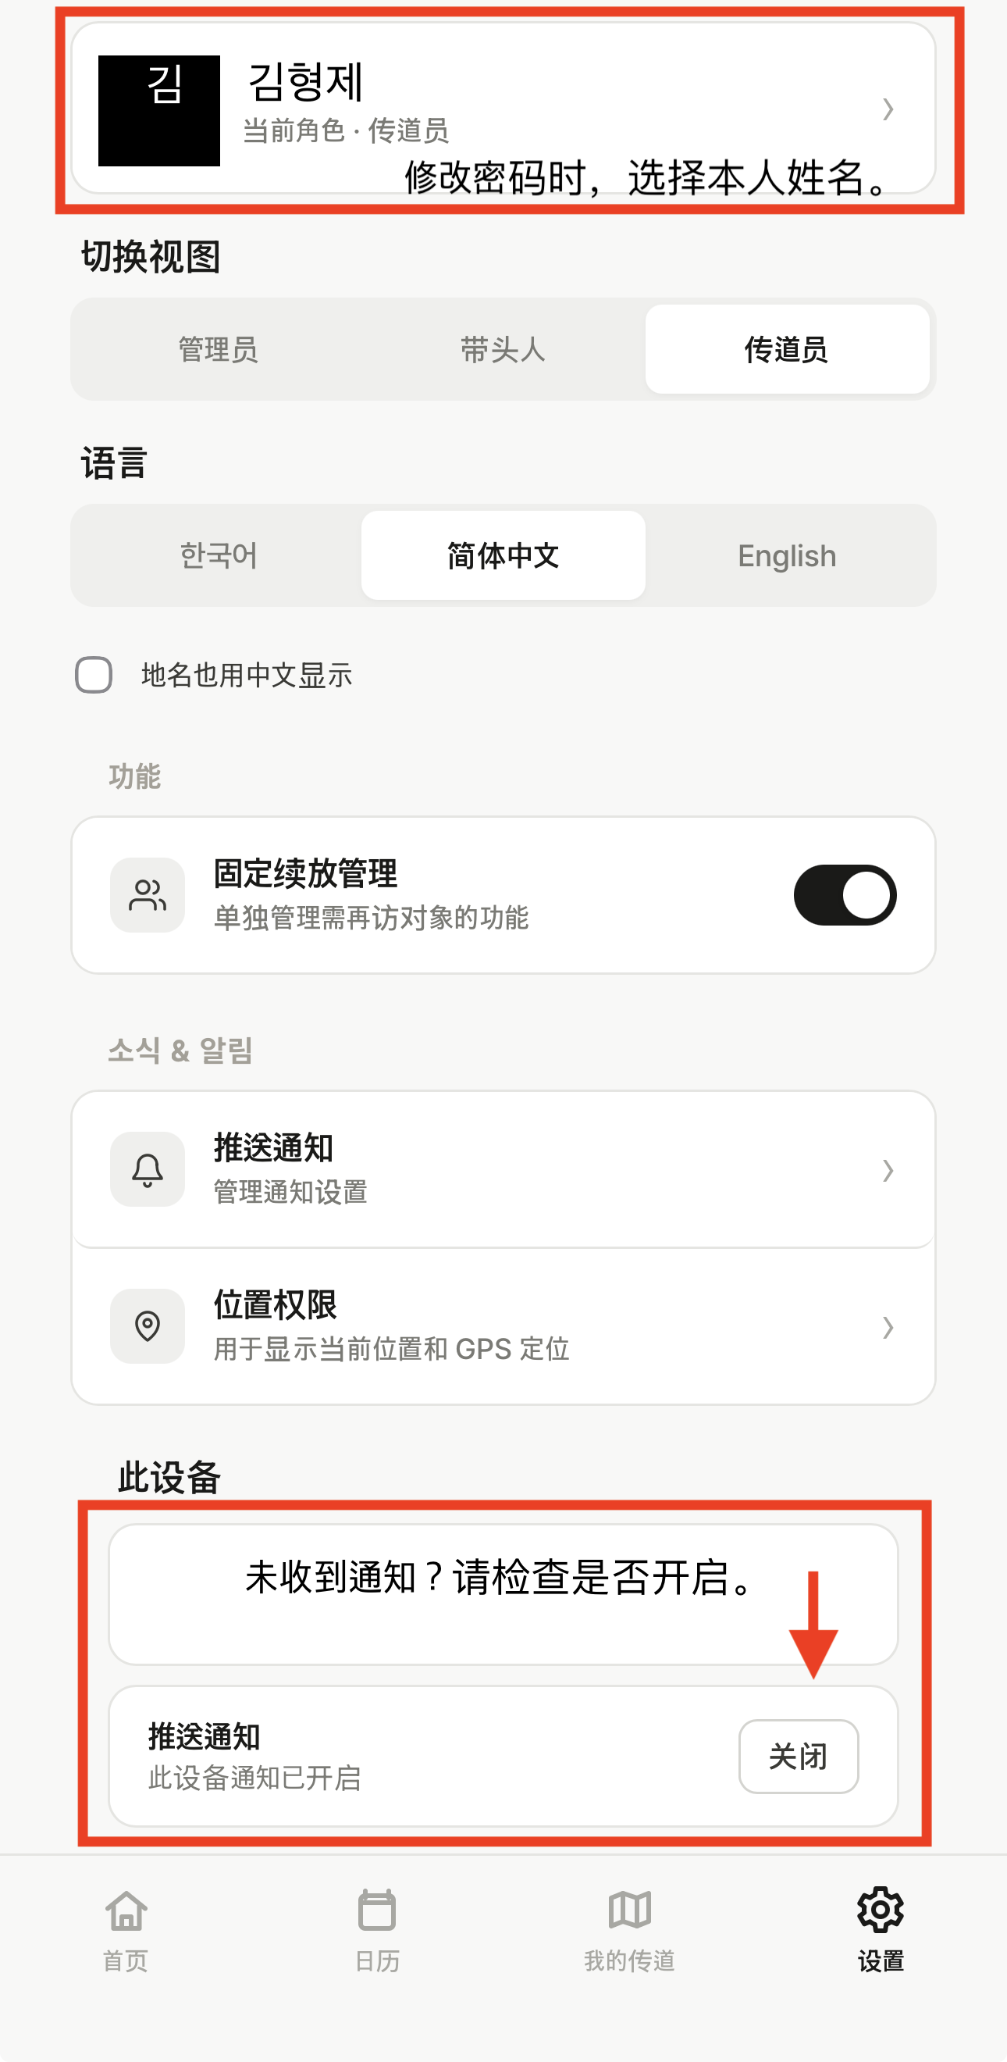
【设置】
修改密码 · 开启通知
语言（韩/中/英）· 应用更新
💡 收不到通知先在这里“允许通知”。
📷 放置截图
设置界面

Slide 13
带头人 — 5 个标签（传道员 + α）

Slide 14
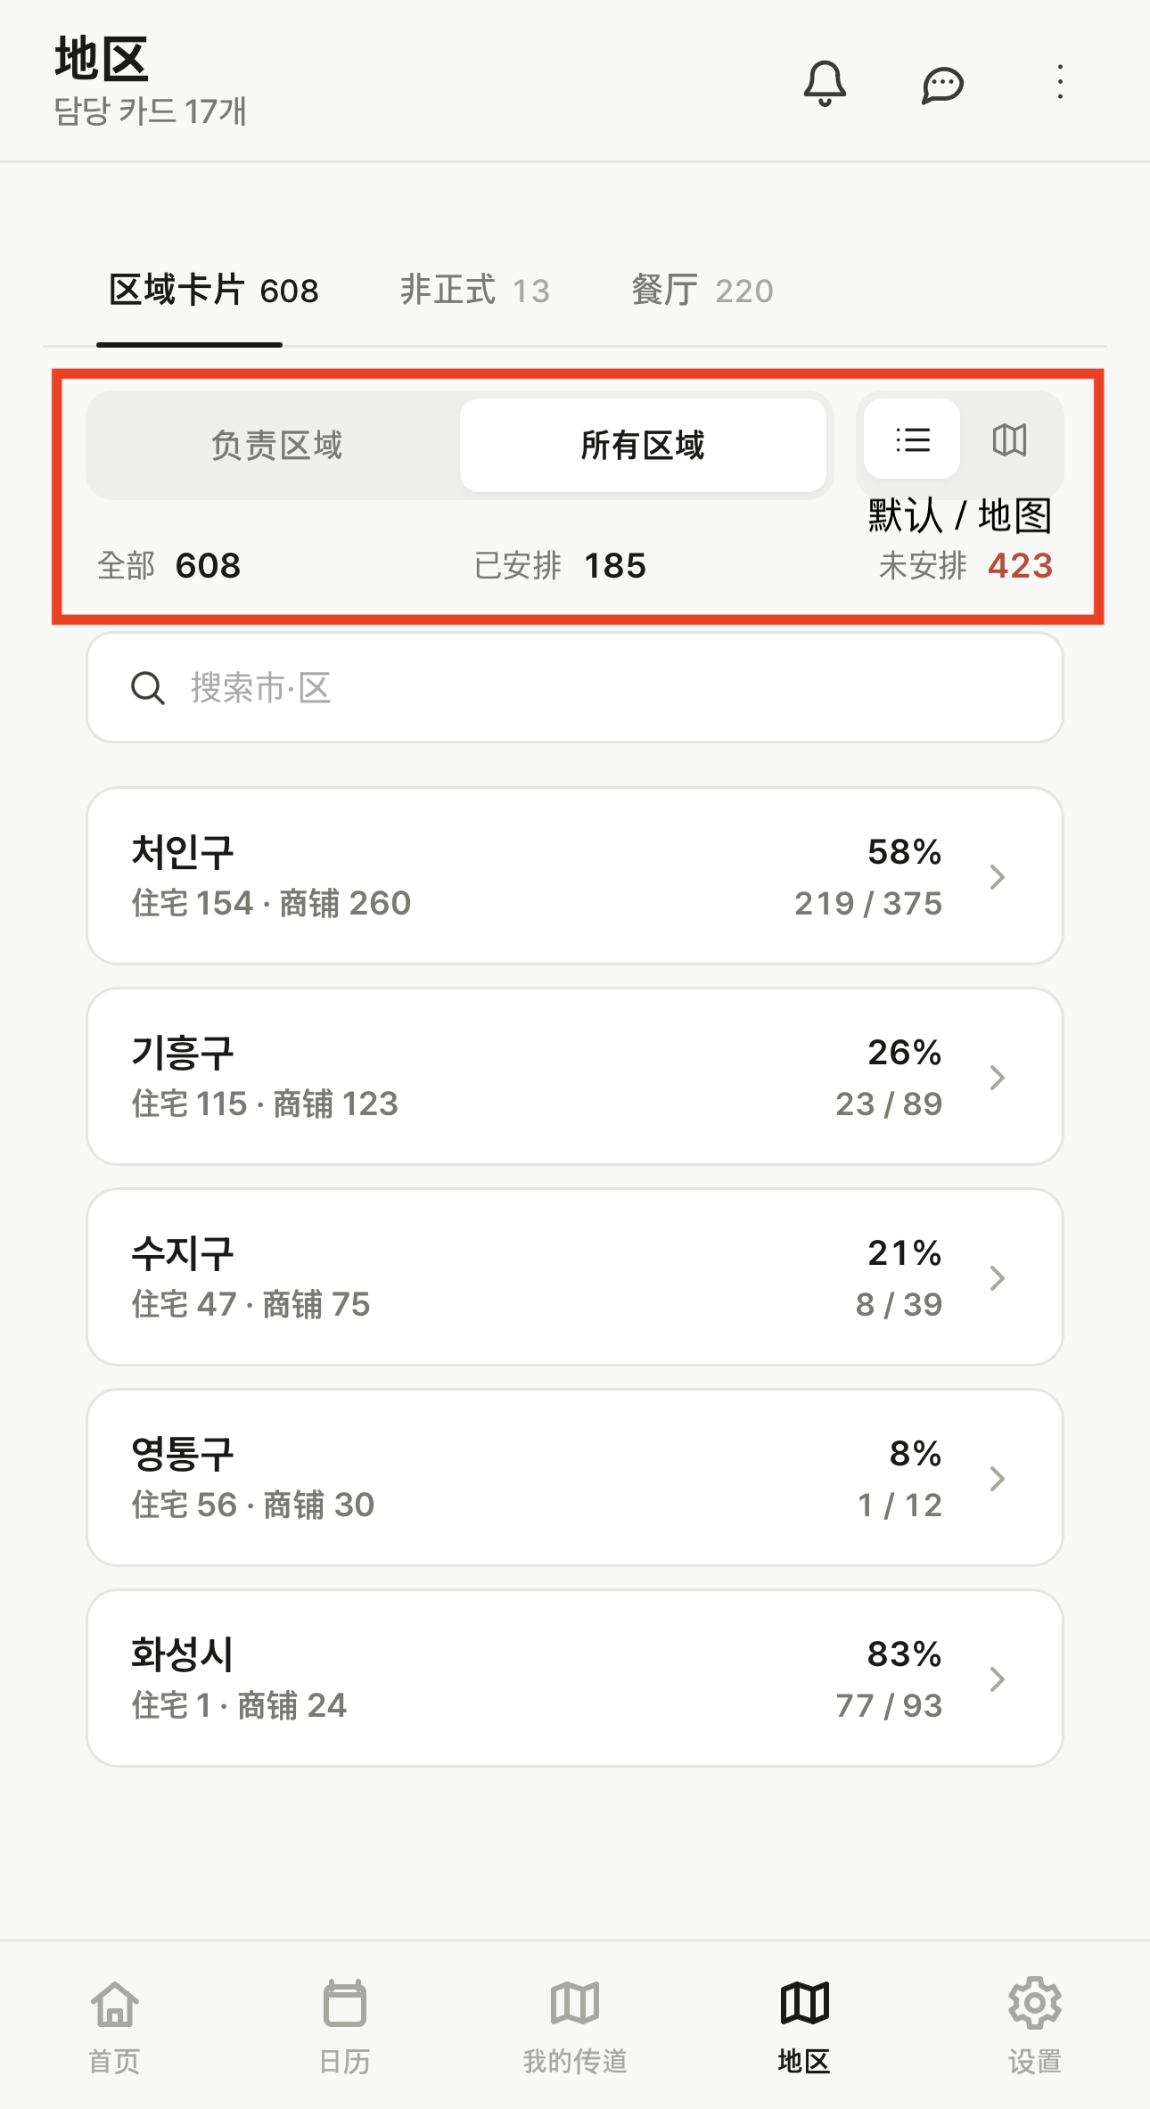
带头人多出这些功能
传道员全部功能 +
【地区】标签（查看全部地区）
在日历里进行分配
📷 放置截图
—

Slide 15
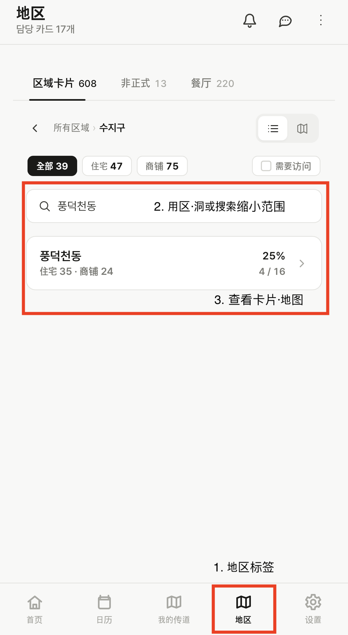
【地区】
① 地区标签
② 用区·洞或搜索缩小范围
③ 查看卡片·地图
💡 “我的传道”只看自己的，“地区”看全部。
📷 放置截图
地区列表

Slide 16
【日历】 分配 ★带头人核心
① 打开日程 → 进入分配
② 选人“组队”建立队伍
③ 点队伍的 › 分配地区
④ 最后点“分享分配”
💡 分享后队员才会收到通知。
💡 人多时可用搜索。
📷 放置截图
组队 / 地区分配

Slide 17
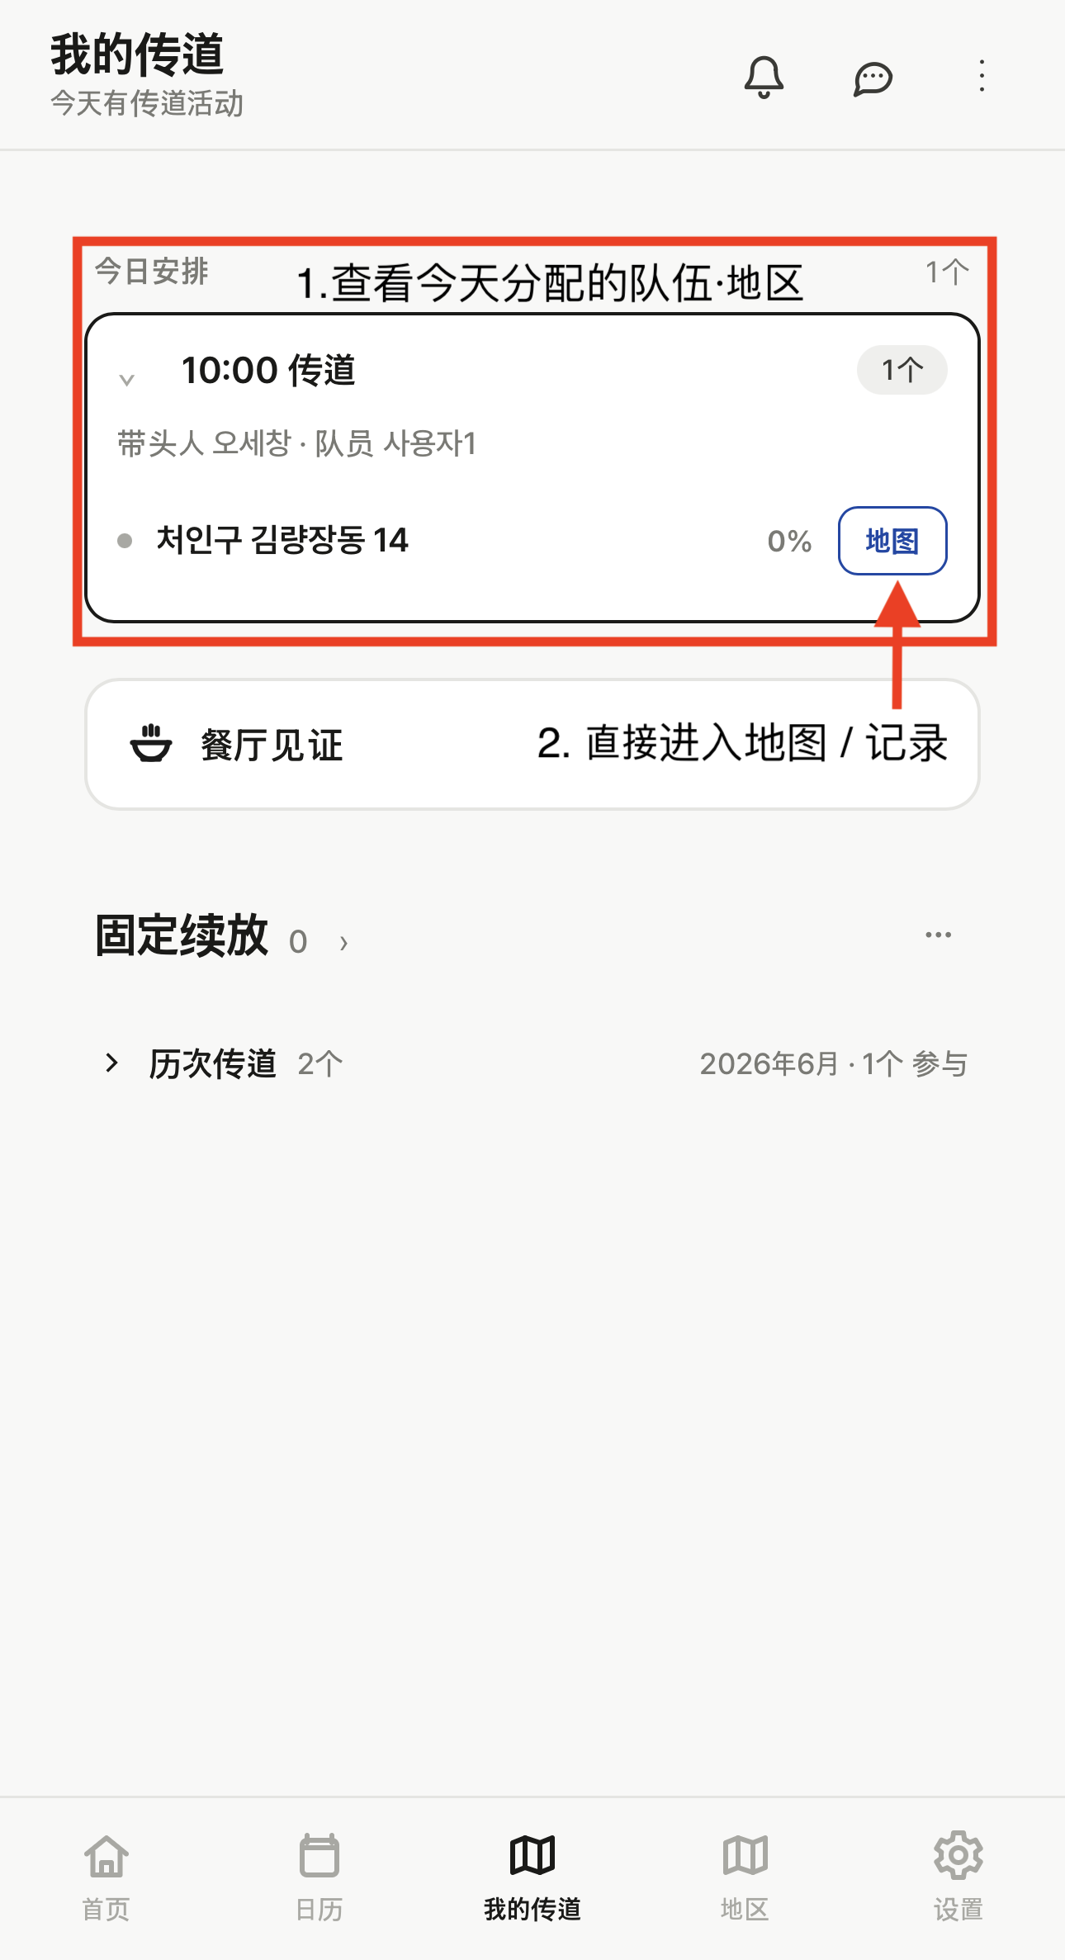
【我的传道】 — 今天的传道
① 查看今天分配的队伍·地区
② 直接进入地图 / 记录
💡 收到分配会有通知。
📷 放置截图
今天的分配

Slide 18
结尾

Slide 19
常见问题（FAQ）
无法登录 → 确认账号/密码，请管理员重置
画面不刷新 → 下拉刷新
收不到通知 → 设置里允许通知 + 安装应用
📷 放置截图
—

